Slide 1

Descuentos sobre descuentos

Slide 2

Infografía:
Capturando al cliente
Notes:
*Observación para el docente → Si tiene el video descargado en su computador, puede editar la presentación para generar un hipervínculo al video desde la diapositiva

Slide 3

Capturando al cliente
¿Qué estrategias de precios y promociones se presentaron? ¿Las conocías?
De las estrategias de marketing presentadas, ¿hay alguna que pueda ser “algo engañosa”?

Slide 4
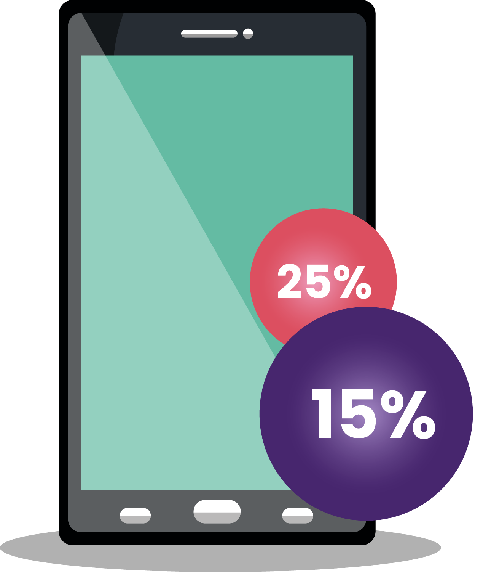
Presentación del Problema - Actividad 1
Una persona va a comprar un equipo celular. En la tienda, el vendedor le dice: “los equipos se encuentran con un 25% de descuento, pero, por esta semana le podemos ofrecer un 15% de descuento adicional. Es decir, el equipo finalmente tendrá un 40% de descuento”.
¿Estás de acuerdo con este razonamiento? Fundamenta tu respuesta.

Slide 5
¿Cómo lo resolvieron?
Una forma de abordar el problema podría ser:
Consideremos que p representa el precio inicial del equipo.
Entonces, el valor por pagar es de p · 0,75 · 0,85 = p · 0,6375
por lo que el descuento final es de un 36,25 % sobre el producto inicial.
Por lo tanto, el vendedor no estaba en lo correcto.

Slide 6

Actividad 1
¿Te parece engañosa la promoción?
¿Les parece relevante la diferencia del porcentaje de descuento que determinaron con la que indica el vendedor?

Slide 7
Actividad 1
2. Consideren que hay una empresa que tiene sus productos con un a de descuento y que luego, aplican un descuento adicional de b. ¿Cuál sería el descuento final luego de aplicar los dos descuentos? Vincula tus resultados al contexto del problema.
Observación: Consideren que a y b son las representaciones decimales de los porcentajes.

Slide 8

¿Cómo llamarán al valor inicial del producto?
¿Cuál sería la expresión que representa el precio del producto después del primer descuento?
¿Cuál sería la expresión que representa el precio del producto después del segundo descuento?

Slide 9
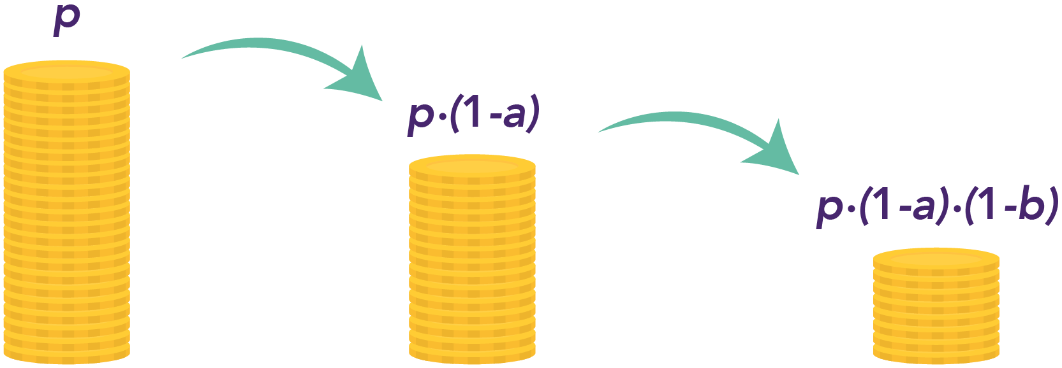
Actividad 1
Consideremos que p representa el precio inicial del producto.

Slide 10
Actividad 1
Consideremos que p representa el precio inicial del producto.
Si calculamos los descuentos uno tras otro, luego de aplicar el primer descuento, la expresión que representa el precio del producto es p · (1 - a).

Slide 11
Actividad 1
Consideremos que p representa el precio inicial del producto.
Si calculamos los descuentos uno tras otro, luego de aplicar el primer descuento, la expresión que representa el precio del producto es p · (1 - a).
Luego de aplicar el segundo descuento, la expresión que representa el precio final del producto es p · (1 - a) · (1 - b).

Slide 12
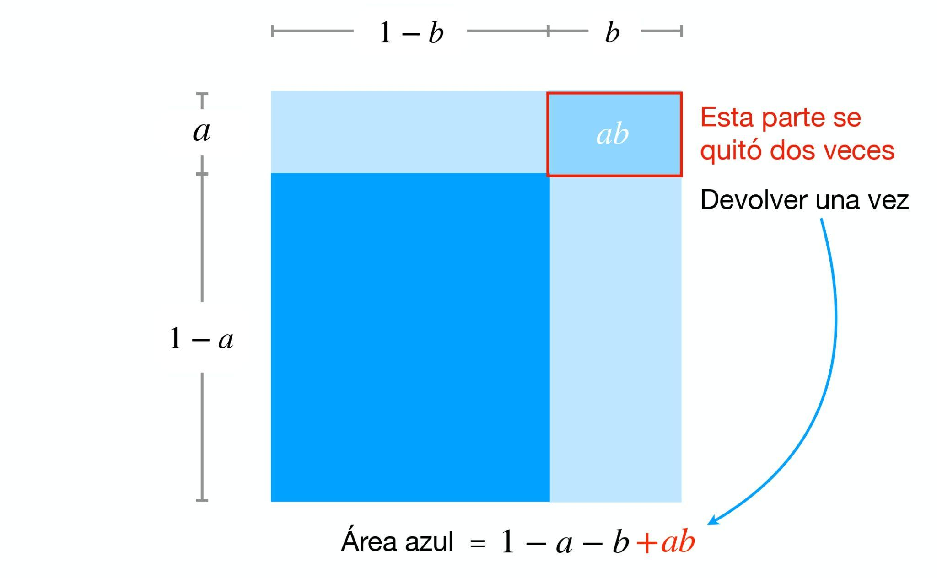
Representación geométrica del producto notable (1 - a)(1 - b)

Slide 13

Actividad 2
Existe el mito de que ciertas promociones, como el Cyberday, no ofrecen ningún descuento real, pues el actuar de algunas empresas es el siguiente: previo a las ofertas suben los precios de sus productos en un a, para luego bajarlos en un a. Suponiendo que la empresa realmente lleva a cabo esta acción, ¿cuánto es el descuento, si es que lo hay, sobre el precio original?
Observación: consideren que nuevamente a es la representación decimal del porcentaje.

Slide 14
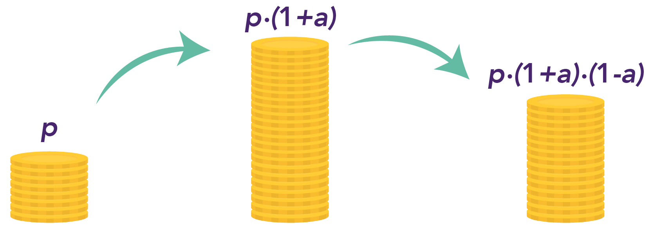
Actividad 2
Consideremos que p representa el precio inicial del producto.

Slide 15
Actividad 2
Consideremos que p representa el precio inicial del producto.
Luego, la empresa aplica un aumento de a, la expresión que representa el precio del producto es p · (1 + a).

Slide 16
Actividad 2
Consideremos que p representa el precio inicial del producto.
Luego, la empresa aplica un aumento de a, la expresión que representa el precio del producto es p · (1 + a).
Luego que se aplica un descuento, la expresión que representa el precio del producto es p · (1 + a) · (1 - a). Esta expresión contiene una ‘’suma por su diferencia”, la que sabemos desarrollar, y es igual a p · (1 - a²).

Slide 17
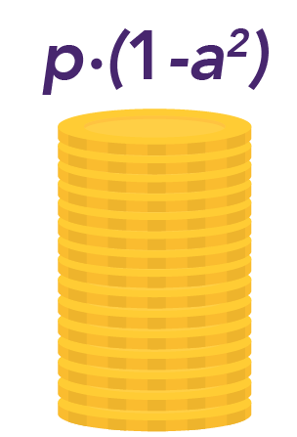
Actividad 2
Consideremos que p representa el precio inicial del producto.
Luego, la empresa aplica un aumento de a, la expresión que representa el precio del producto es p · (1 + a).
Luego que se aplica un descuento, la expresión que representa el precio del producto es p · (1 + a) · (1 - a). Esta expresión contiene una ‘’suma por su diferencia”, la que sabemos desarrollar, y es igual a p · (1 - a²).

Slide 18
Actividad 2
Esto quiere decir que la empresa efectivamente hace un descuento, que no es de a como ha promocionado, sino que es de a². Observemos que, dado que 0 < a < 1, el valor de a² es mucho menor que a. Por ejemplo, si a = 0,3, es decir, de un 30 %, entonces el descuento efectivo es de a² = 0,09 = 9 %.

Slide 19
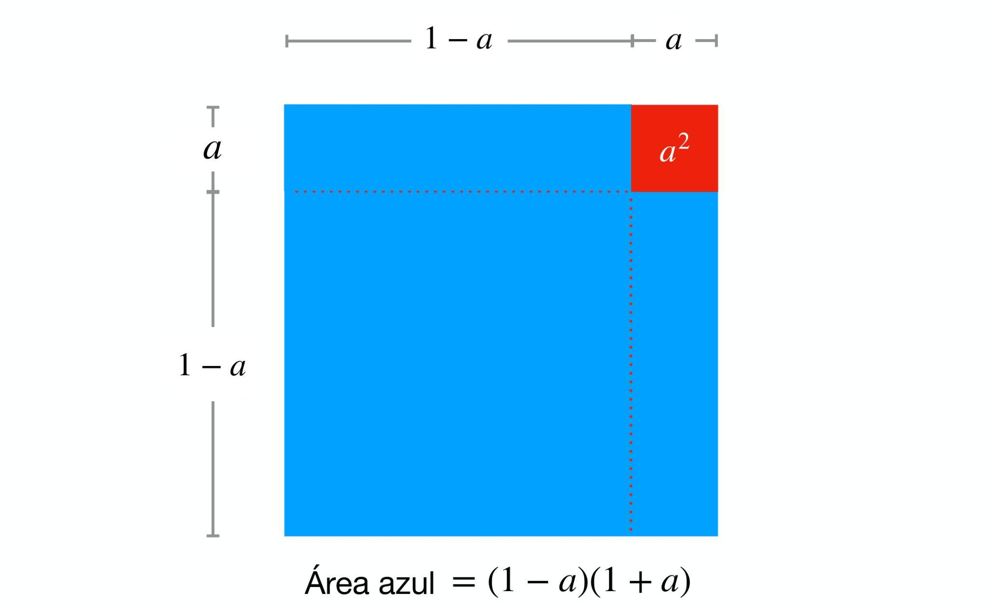
Representación geométrica de la suma por diferencia (1 - a) (1 + a)

Slide 20
Conclusiones
Los productos notables pueden ser una herramienta útil para resolver situaciones de la vida cotidiana.

Slide 21
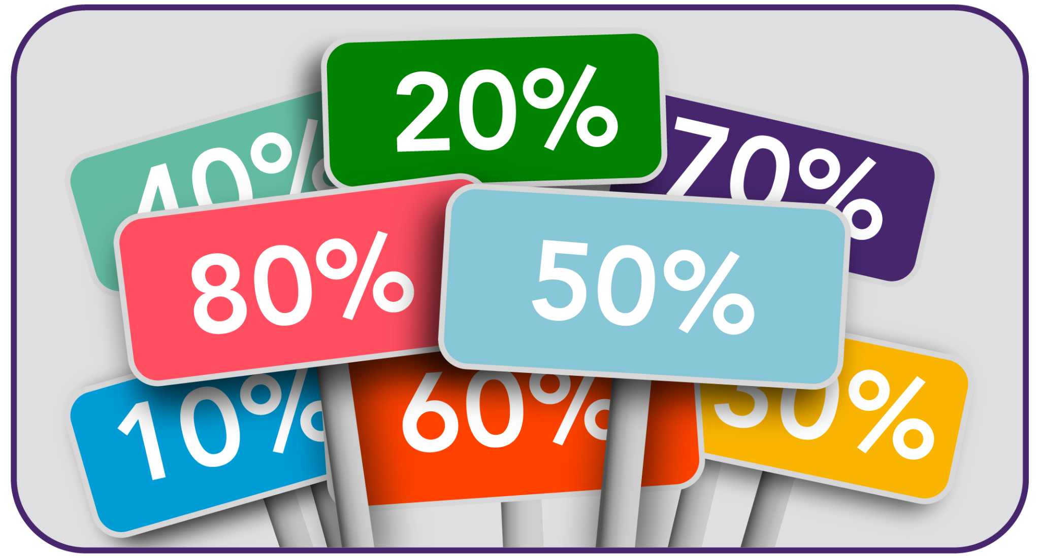
Conclusiones
Es importante llevar a cabo una actitud crítica frente a los descuentos porque, aunque pueden ser una herramienta efectiva para atraer clientes y aumentar las ventas, también los precios regulares de los productos se inflan para que los descuentos parezcan más atractivos.

Slide 22
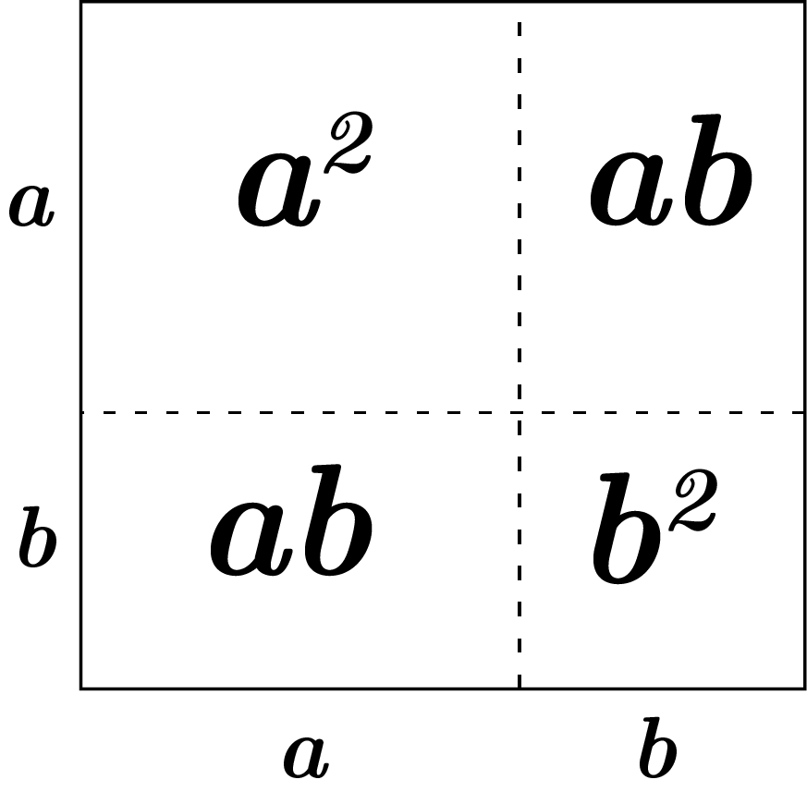

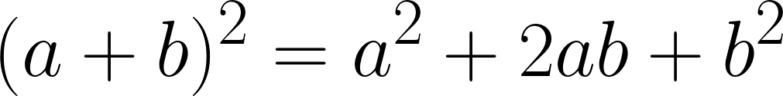
Conclusiones
Las representaciones pictóricas pueden ser útiles en la comprensión de los productos notables porque permiten visualizar las relaciones entre los términos y las operaciones que se realizan para obtener el resultado final.

Slide 23
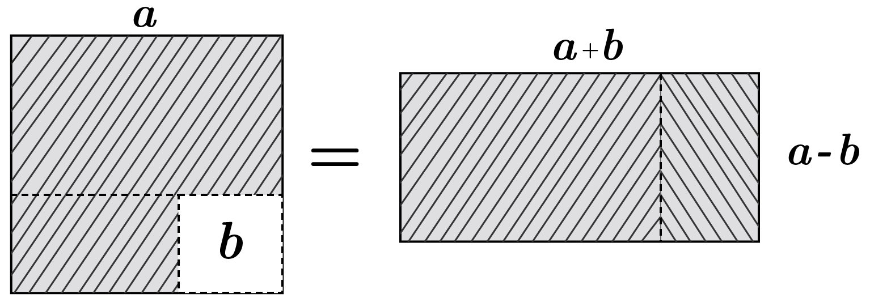
Conclusiones
Las representaciones pictóricas pueden ayudar a comprender los productos notables en términos de las propiedades geométricas que representan. Por ejemplo, el producto notable (a - b)² puede ser visualizado como se representa a continuación:

Slide 24
Descuentos sobre descuentos

